Slide 1
Об’єктно-орієнтоване програмування
На основі мови С++ та фреймворку Qt
Лекція 6
Всі матеріали курсу доступні за посиланням:
https://github.com/a-vodka/oop_qt

Slide 2
Огляд QT
Про компанію Trolltech®/ QT
Особливості та переваги Qt
Приклади і код
Демонстрації і багато іншого коду!

Slide 3
Про Trolltech / QT

Slide 4
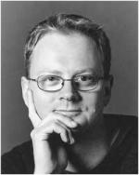

Qt Development Frameworks (також відома як Qt Software, Trolltech та Quasar Technologies)
Заснована в 1994 році
офіси:
Осло, Норвегія (HQ)
Санта-Клара, Каліфорнія
Брісбен, Австралія
Форма власності:
більшість співробітників
24% ВК
Основна продукція: Qt
Eirik Chambe-Eng Haavard Nord

Slide 5
Qt в двох словах
Qt є повним C ++ середовище розробки додатків, в тому числі
Всебічне С++ бібліотека класів
засіб розробки RAD GUI (Qt Designer)
Інтернаціоналізація інструмент (Qt Linguist)
Допомога браузер (Qt Assistant)
Вихідний код і повна документація

Slide 6
Qt є всеосяжним
Qt поставляє 80-90%, зазвичай необхідну функціональність для багатих клієнтів розробників
400+ повністю документовані класи
Основний бібліотеки: : GUI, Utility, Events, File, Print, Network, Plugins, Threads, Date and Time, Image
Модулі: Canvas, Iconview, Network, OpenGL®, SQL, Table, Workspace, XML
Інструменти: Designer, Assistant, Linguist
Розширення ActiveQt, Motif migration, MFC migration
Qt Рішення для конкретних платформ запитів клієнтів
Легко додати / продовжити / налаштувати
Notes:
This slide is a bit cramped, but it is hard to present all the functionality present in Qt without using up a fair amount of space.

Slide 7
Qt є крос-платформних
Qt API і інструменти послідовні у всіх підтримуваних платформах
Qt працює від мобільних телефонах до Cray суперкомп'ютерів
Наслідок для користувачів і клієнтів
Свобода вибору з точки зору розробки і розгортання платформи
Захист від мінливої ​​моди платформи

Slide 8
Кілька платформ він працює на:
Windows® 95 до Windows 10
Mac OS® X
Linux і вбудований Linux
AIX, BSD / OS, FreeBSD, HP-UX, IRIX, NetBSD, OpenBSD, Solaris, Tru64 UNIX
І більше
Notes:
Qt was written with extreme portability in mind, and runs on all platforms outlines above. In addition, customers and open source users have ported Qt to a number of other platforms.

Slide 9
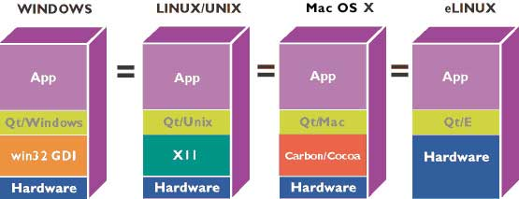
Qt є рідною
Qt будує на рідному графічному шарі
Qt програми працюють на швидкості скомпільованих програм
Notes:
Qt is not a wrapper for native widgets, it does all widget drawing using the OS basic drawing API. OS Theme APIs are used where needed (Mac OS X and Windows XP).

Slide 10
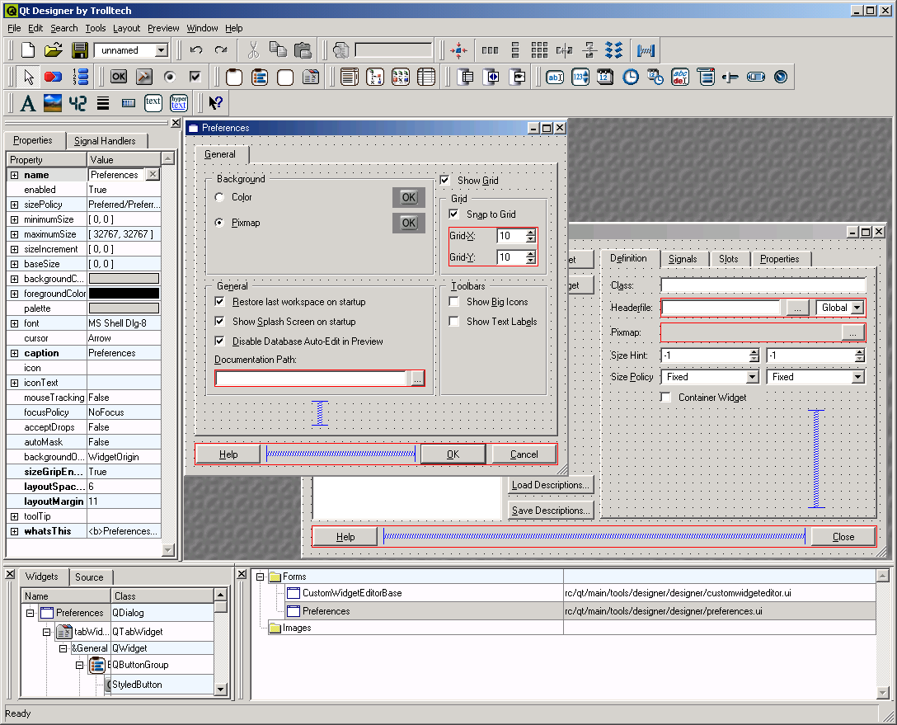
Native погляд на Windows,
Notes:
A Qt application (in this case the Qt Designer tool) looks native on Windows

Slide 11
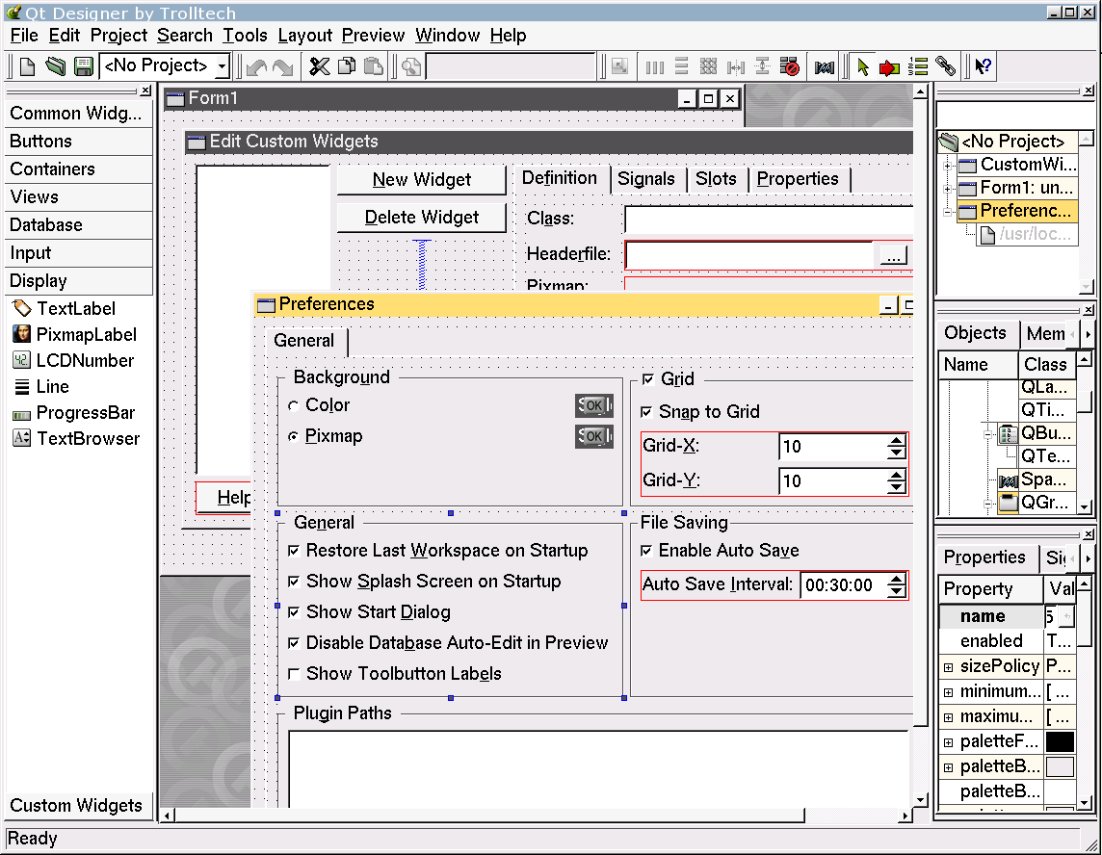
Рідний погляд на Linux
Notes:
A Qt application also looks native on Linux

Slide 12
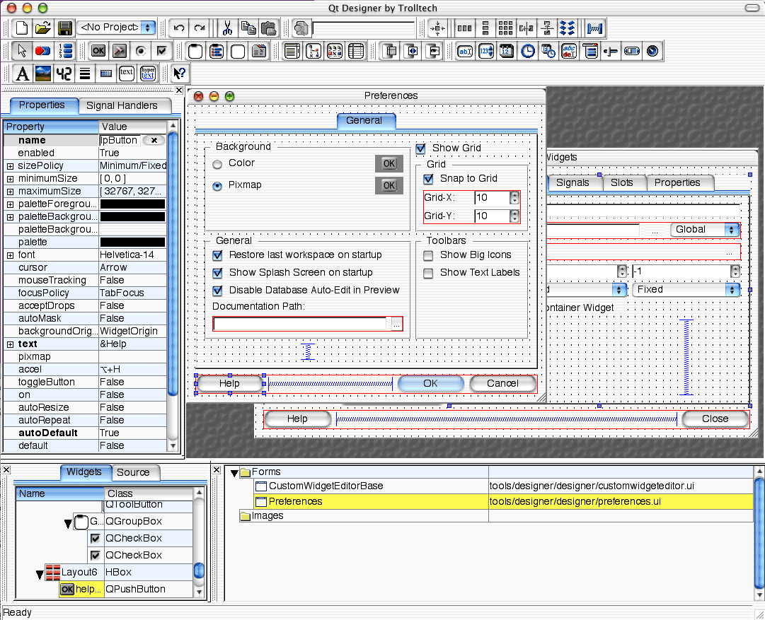
Рідний погляд на Mac OS X
Notes:
And Mac OS X

Slide 13
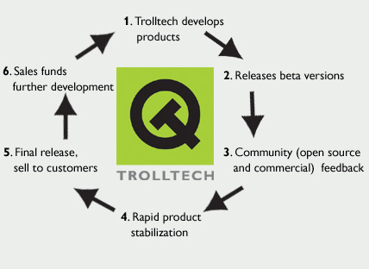
Qt є відкритим вихідним кодом, але ...
Notes:
The drawing shows the ”virtuous cycle” of open source / dual licensing development. Having the source available is a benefit also for commercial customers, as it greatly simplifies debugging and expedites application debugging and problem-solving.
Because the source is available, customers may customize the Qt library if they have special needs or need special workarounds.

Slide 14
Ліцензування QT
Починаючи з версії 4.5 Qt поширюється за трьома ліцензіями (незалежно від ліцензії, сирцевий код Qt один і той же):
Qt Commercial — для розробки ПЗ з власницькою ліцензією, що допускає модифікацію самої Qt без розкриття змін;
GNU GPL — для розробки відкритого програмного забезпечення, що поширюється на умовах GNU GPL;
GNU LGPL — для розробки ПЗ з власницькою ліцензією, але без внесення змін до Qt.

Slide 15
QT також комерційний
QT вимагає комерційної ліцензії, якщо ви плануєте продати свій продукт, написаний на QT.
Per ліцензування для розробників
Вартість ліцензії на основі видання та кількості платформ
Windows, не має ліцензії GPL версії QT
ВІДСУТНІСТЬ часу виконання збори / roalties і т.д.

Slide 16
Qt скеля
Qt використовується в якості основи в KDE Linux (K Desktop Environment)
Мільйони рядків коду, високі вимоги надійності, стабільності міцності промисловості
Широко використовується Linux спільноти
тисячі розробників
мільйони кінцевих користувачів
Використовується на комерційній основі в найрізноманітніших застосувань, що вимагають
Медичні прилади
Керівництво повітряного руху

Slide 17
Qt клієнтів
Adobe, Agilent, ARM, Boeing, Bosch, Cadence, Canon, CEA Technologies, ChevronTexaco, DaimlerChrysler, Deutsche Telekom, Decision Науки про Землю, ESA, Fraunhofer, HP, IBM, Intel, я-пента JD Edwards, Lockheed Martin, LogicaCMG, Mentor графіка, NASA, NEC, NTT, PGS, Pioneer, Rohde & Schwarz, Scania, Schlumberger, Sharp, Shell, Siemens, Sony, STN-Atlas, Stryker LEIBINGER, Synopsys, Thales ...
Qt використовується для широкого спектру застосувань: мас-маркет і програмного забезпечення на замовлення, внутрішніх додатків, досліджень, моделювання, візуалізації і т.д ..
Notes:
Trolltech has a large number of customers, ranging from single developer shops to some of the largest companies in the world.

Slide 18
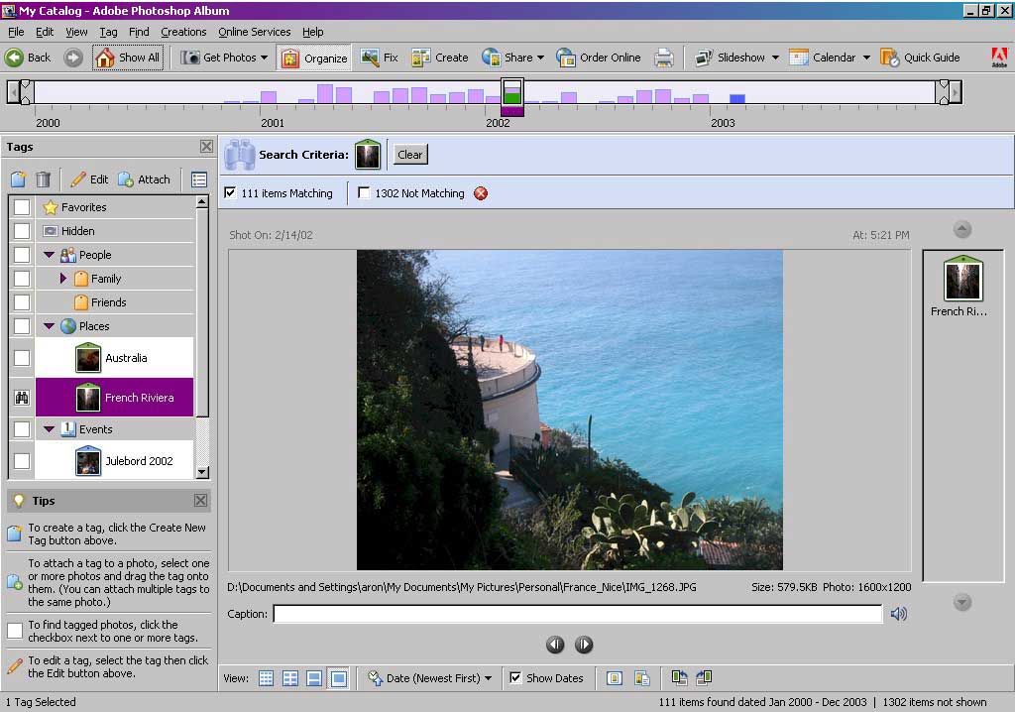
Приклад програми: Abobe Photoshop Album
Notes:
Adobe Photoshop Album is a good example of a Qt-based application. Adobe chose Qt for ease of use and programmer productivity rather than its cross-platform capability.

Slide 19
Qt Особливості та переваги

Slide 20
Qt Особливості
Унікальні особливості в Qt
Крос-платформна, відповідно, складене API
Сигнали і слоти
Клас Огляд бібліотеки
Огляд Qt інструменти
документація
інтеграція сторонніх

Slide 21






Кросплатфомні додатки
додаток
додаток
додаток
Використовуйте стандартні рідні інструменти для створення Qt додатків (IDE, відладчик і т.д.)
Qt надає незалежні від платформи инкапсуляції локальної віконної системи і операційної системи
Qt API є ідентичний на кожній платформі, Додатки компілюються в рідні для платформи файли
результат: Створити один раз, компілювати всюди
Qt / X11 Lib
Qt / Windows Lib
Qt / Mac Lib
Unix або Linux
MS Windows
MacOS
Notes:
The Qt API provides abstractions for commonly needed functionality, this means that programmers do not need to worry about API differences between different versions of Windows or different flavors of UNIX/Linux, or even between platforms.

Slide 22
Сигнали і слоти
Унікальний механізм зв'язку між об'єктом, забезпечує
Типобезпечний зворотний виклик між об'єктами
Полегшує інкапсуляцию
Відправник і одержувач «не знає» про один одного
1-до-багатьох, багато-до-1 Зв'язок між об'єктами
повністю об'єктно-орієнтована

Slide 23
Огляд бібліотеки класів
Повний набір класів GUI
Набір віджетів і GUI інструментарій
Класи інкапсулювання Операційна система
OO, C ++ клас інтерфейс системних викликів C
Класи доступу до бази даних SQL
зберігання та вилучення даних
допоміжні класи
Зазвичай корисні класи
Інтеграція і міграції класів
Використання Qt з іншими бібліотеками та успадкованим кодом

Slide 24
OS еncapsulation
Файли та каталоги
Дата, час
Реєстр / налаштування
мережа
URL, сокет, TCP, DNS, FTP, HTTP
обробка процесу
exec, terminate, kill, stdin/stdout/stderr I/O
Багатопотоковість
start, terminate, semaphore, mutex, wait
Динамічне завантаження бібліотек

Slide 25




SQL Database класи
додаток
SQL
база даних
Qt бібліотеки
OS
DB-постачальника
бібліотека драйверів
Зберігання, витяг, запит, траверс і змінювати дані БД
База даних-незалежний API
Oracle, Sybase / MS SQL Server, MySQL, PostgreSQL, DB / 2, Interbase, ODBC
DB-Aware віджети
Редаговані форми і tableviews

Slide 26
допоміжні класи
Струнні і регулярні вирази
Unicode
Текст і двійковий введення / виведення
кодеки
колекції
Додаткові альтернативи колекції STL
XML I / O
Parser з інтерфейсом SAX2
Рівень DOM 2 реалізація

Slide 27
Інтеграція і міграції класів
OpenGL
3D рендеринга графіки в віджеті Qt
ActiveX
Хост управління ActiveX в Qt додатки
Використання Qt для створення елементів управління ActiveX
Netscape Plugins
Створення Netscape / Mozilla / Opera LiveConnect плагінів з Qt

Slide 28
Засоби розробки Огляд
Qt Designer
Візуальний конструктор GUI
Qt Лінгвіст
мовної інструмент перекладачів
Qt Assistant
Допомога браузер
QMAKE
Makefile генератор, Полегшує крос-платформену збірку

Slide 29
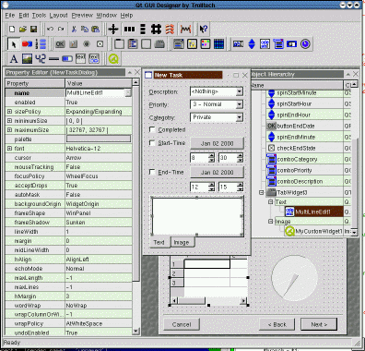
Qt Designer
WYSIWYG, перетягнути і падіння GUI Builder
Підтримує систему автоматичної компонування Qt
Проекти зберігаються у відкритій документованої форматі XML
Чи не заважає з вихідним кодом користувача
MyDialog.xml
MyDialogBase.cpp
MyDialog.cpp

Slide 30
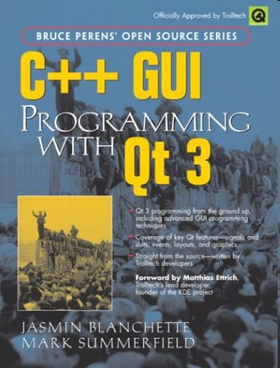

документація
довідкове керівництво
HTML
генерується з вихідного коду
Повністю перехресні посилання
Browsable з Qt Assistant
або нормальний веб-браузер: doc.trolltech.com
підручники
прикладів
Qt книги програмування

Slide 31
Приклади і код
Кумедний матеріал.

Slide 32
Hello World(ish)
#include <qapplication.h>
#include <qlabel.h>
int main(int argc, char* argv[]) {
QApplication myapp(argc, argv);
QLabel* mylabel = new QLabel("Hello NTU KhPI“,0);
mylabel->resize(80,30);
myapp.setMainWidget(mylabel);
mylabel->show();
return myapp.exec();
}

Slide 33
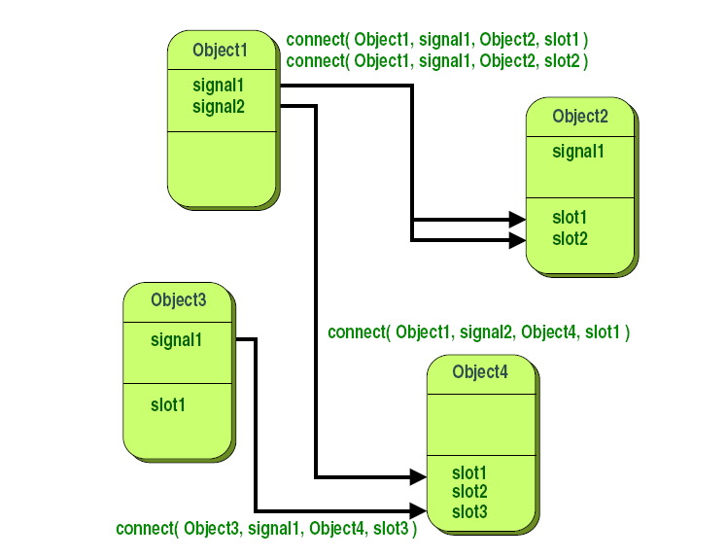
Сигнали і слоти (поглиблений)

Slide 34
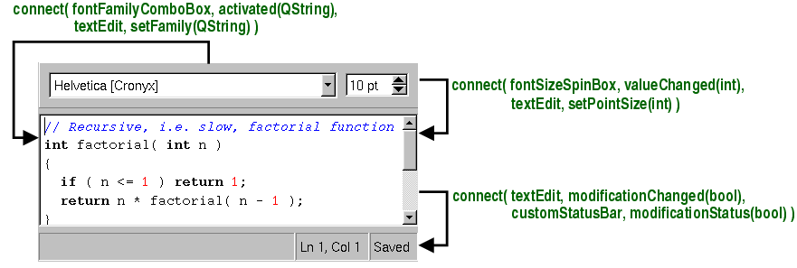
Сигнали і слоти - приклад

Slide 35
Визначення сигналів і слотів
Новий C ++ Синтаксис для визначення Сигнали / слоти
class myClass : public QObject {
Q_OBJECT //required macro, no semicolon
…
signals:
void somethingHappened();
…
public slots:
void slotDoSomething();
…
private slots:
void slotDoSomethingInternal();
…
};

Slide 36
Детальніше
Сигнали: випромінюють події
оголосити як сигнали, в іншому випадку нормальних функцій-членів
Ви не реалізують їх. Швидше за все, ви відправляєте їх з ключовим словом випускати (emit)
Наприклад, випускають sliderChanged (5)
Слоти: отримувати і обробляти події
Нормальні функції-члени, оголошені як слоти
Підключення: необхідно підключити сигнали до слотів
QObject::connect( mymenu, SIGNAL(activated(int)), myobject, SLOT(slotDoMenuFunction(int)) );
MOC: мета-об'єктний компілятор (препроцесор) перетворює ці нові ключові слова в реальні C ++

Slide 37
Привіт світ Правильний
int main(int argc, char* argv[]) {
QApplication myApp(argc, argv);
QWidget* myWidget = new QWidget();
myWidget->setGeometry(400, 300, 120, 90);
QLabel *myLabel = new QLabel("Hello NTU KhPI!",myWidget);
myLabel->setGeometry(10, 10, 80, 30);
QPushButton* myQuitButton = new QPushButton("Quit", myWidget);
myQuitButton->setGeometry(10, 50, 100, 30);
QObject::connect(myQuitButton, SIGNAL(clicked()), &myApp, SLOT(quit());
myapp.setMainWidget( myWidget );
myWidget->show();
return myApp.exec();
}

Slide 38
Привіт з QT Designer
Створення віджета / діалог / майстрів і т.д. в конструкторі
Використовуйте код, згенерований під час компіляції в програмі.
#include «helloui.h» // Сформовано під час компіляції
int main(int argc, char* argv[]) {
QApplication myApp(argc, argv);
HelloUI* hello = new HelloUI(0);
myApp.setMainWidget( hello );
hello->show();
return myApp.exec();
}

Slide 39
Подивіться на конструктор .ui і Demo
Конструктор генерує чистий код XML
Демо показує QT добре.

